Slide 1
La famille des Caryophyllaceae (1)
Ateliers de perfectionnement
Société Linnéenne de Lyon
2023
Véronique Guérin-Faublée
Merci aux contributeurs de TelaBotanica pour les photos
En particulier à Liliane et Didier Roubaudi
Et à Franck Le Driant site FloreAlpes
Notes:
Revoir crédits photographiques !!

Slide 2
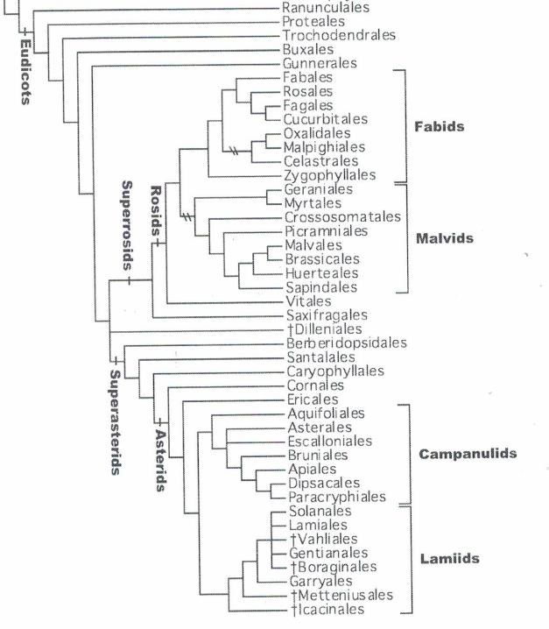
Caryophyllaceae :
position taxonomique
Eudicotyledonae
Sous-classe non nommée
Ordre des Caryophyllales
APG IV
Bot. J. Linn. Soc.
2016

Slide 3
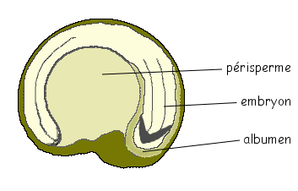
Caryophyllales
Graine à nucelle
Marqueur morphologique : courbure de l’embryon, avec dans sa concavité un tissu de réserve = le périsperme (albumen très réduit)
Marqueur biochimique : absence d’anthocyanes mais présence de pigments azotés, les bétalaïnes sauf chez les Caryophyllaceae
GreenAndGarden
De nombreuses familles apparemment disparates, principalement localisées dans les zones chaudes intertropicales, en particulier en Amérique
En France, Aizoaceae, Amaranthaceae, Cactaceae, Caryophyllaceae, Droseraceae, Frankeniaceae, Molluginaceae, Phytolaccaceae, Plumbaginaceae, Polygonaceae, Portulaceae, Tamaricaceae

Slide 4
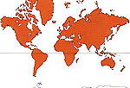
Caryophyllaceae (1) : distribution
Famille cosmopolite
Principalement holarctique
Régions tempérées
+++ pourtour méditerranéen et Asie mineure
≈ 90 genres et 3 000 espèces
Plantes & Botanique

Slide 5
Caryophyllaceae (2) : taxonomie
Le genre type est Dianthus (Caryophyllus)
Groupe monophylétique
3 sous-familles définies d’après caractères morphologiques (stipules, pétales, sépales, fruits)
Aucune de ces sous-familles monophylétique
► Stipules ….. Paronychioideae
► Absence de stipules
● Sépales libres ….. Alsinoideae
● Sépales soudés ….. Caryophylloideae
"
"
"
"
"
"
Beaucoup de genres de la famille des Caryophyllaceae ne sont pas bien
définis morphologiquement et sont difficiles à distinguer

Slide 6
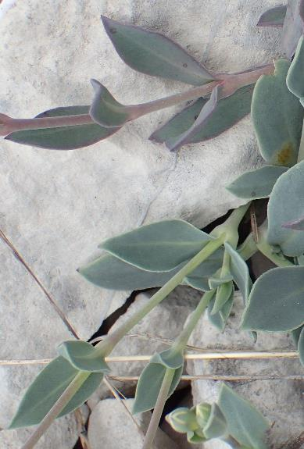
Plantes généralement herbacées, seule la souche peut être ligneuse, rarement la base des tiges, annuelles ou vivaces
Caryophyllaceae (3a)
appareil végétatif
Racines pivotantes ; rhizomes
Tiges à ramifications dichotomiques (croissance sympodiale)
Renflées aux nœuds où s’insèrent les feuilles ⇨ nom
I
II
III
IV
Silene vulgaris
subsp. prostrata

Slide 7
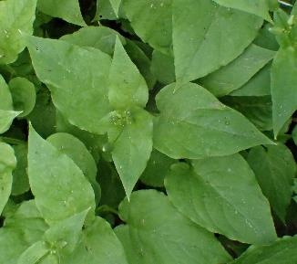
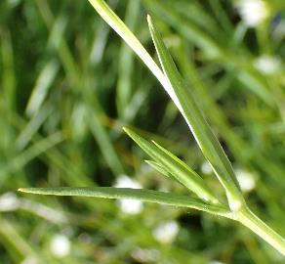
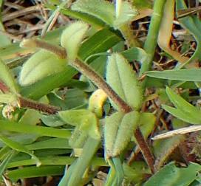
Caryophyllaceae (3b) : appareil végétatif
les feuilles sont réduites à un pétiole dilaté et aplati (faux limbe)
Stellaria
nemorum
Feuilles simples sessiles
Opposées, souvent décussées,
ou verticillées
rarement alternes [Corrigiola, Telephium]
Toujours entières
Pas de stipules ou des stipules ("Paronychioideae")
Stellaria
graminea
Cerastium
glutinosum

Slide 8
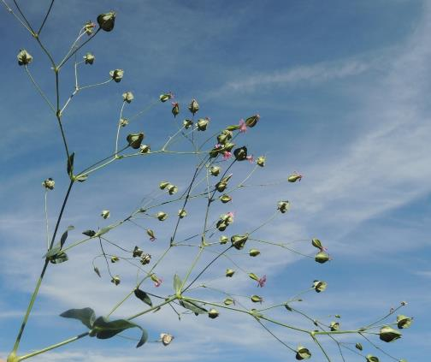
Caryophyllaceae (4) : inflorescences
Souvent cymes bipares
Ou cymes unipares, parfois "glomérules", pseudo-verticilles, fleurs solitaires
4
3
4
2
4
1
3
4

Slide 9
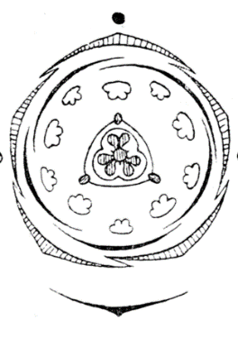
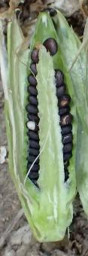
Hermaphrodites (parfois dioïques)
Fleurs pentamères ou tétramères
Actinomorphes
En général pentacycliques
Caryophyllaceae (5) : fleurs
Silene
4 -5 sépales libres ou soudés
4 -5 pétales libres, des apétales
2 verticilles de 5 étamines ou 1 seul
Saponaria
officinalis
Ovaire supère, parfois semi-infère
2, 3, 4, 5 carpelles soudés en un ovaire uniloculaire parfois +/- septé
2 à 5 styles libres (même nombre que carpelles)
Placentation centrale
Ovules nombreux parfois 1
Identification

Slide 10
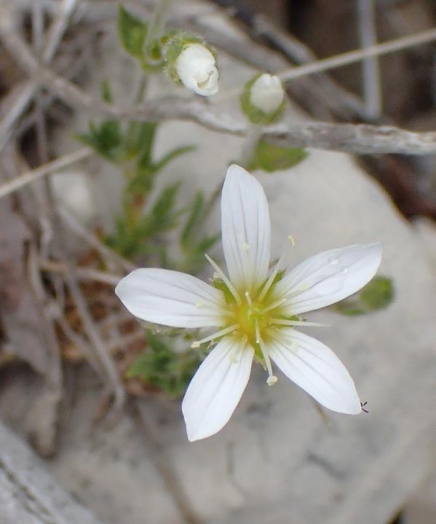
Arenaria grandiflora
subsp. grandiflora

Slide 11
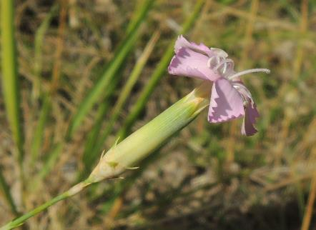
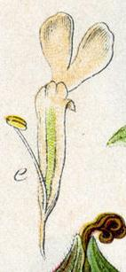
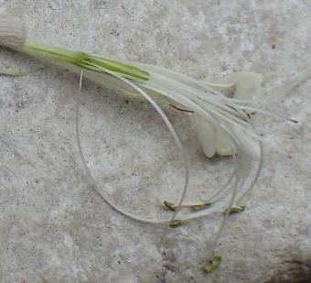
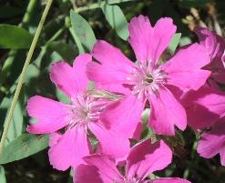
Quelques définitions
Calicule : ensemble de bractées enveloppant la base du calice
Coronule : écailles placées au centre de la fleur
en couronne prolongeant les onglets des pétales
Silene
latifolia
Dianthus godronianus
Limbe
Carpophore : pied portant
l’ovaire puis la capsule
Ecaille
Silene italica
Onglet
Lychnis
flos-jovis
Définitions de la Flore de la France Méditerranéenne continentale

Slide 12
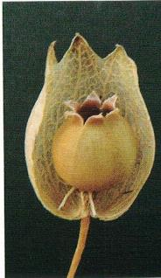
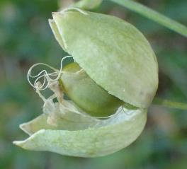
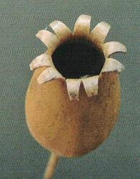
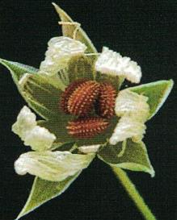
Généralement une capsule*, parfois un akène (Scleranthus) ou un "utricule" (Paronychia par ex), exceptionnellement baie (Silene baccifera)
Déhiscence par des fentes longitudinales ou des dents
Graines souvent nombreuses, parfois fruit monosperme (Paronychia, Scleranthus, …)
Embryon courbe enveloppant le périsperme (0 albumen)
Caryophyllaceae (6) : fruits
Silene vulgaris
Silene dioica
Stellaria
holostea
Identification
*Fruit sec déhiscent, multiséminé,
provenant d’un ovaire
dont les carpelles sont soudés
Maurice Reille
Dictionnaire visuel de botanique

Slide 13
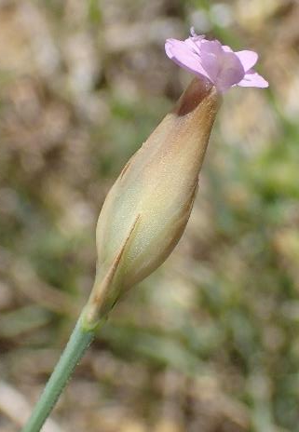
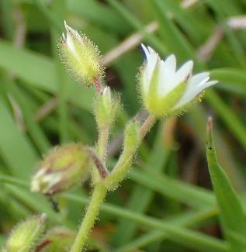
 | Stipules | Sépales
"Paronychioideae" | + | Libres
"Silenoideae" ("Caryophylloideae") | 0 | Connés
" Alsinoideae" | 0 | Libres
Cerastium glutinosum
Petrorhagia prolifera

Slide 14
Caryophyllaceae dont les feuilles sont pourvues de stipules
Plantes herbacées
Généralement couchées étalées
Feuilles stipulées
Feuilles opposées ou pseudo-verticillées parfois alternes
Cymes souvent denses en glomérules
Fleurs souvent petites, blanches ou verdâtres
Fleurs pentamères
Calice à 5 sépales libres
Des apétales ou à pétales rudimentaires
1-10 étamines
Fleurs hypogynes (ovaire libre supère) sauf exception (Paronychia), 2-3 styles-stigmates
Capsule ou "utricules" (parfois akène)
Telephium
Corrigiola
Herniaria
Illecebrum
Paronychia
Chaetonychia
Loeflingia
Polycarpon
Spergula
(incl. Spergularia)

Slide 15
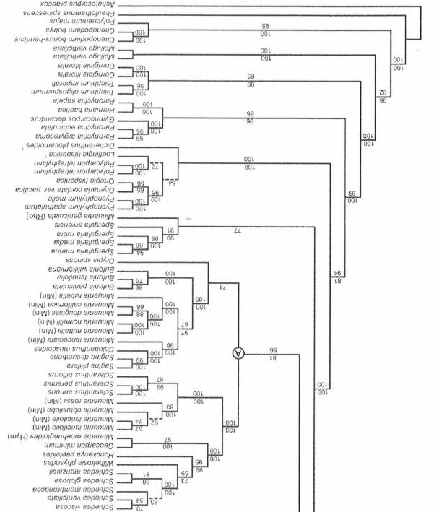
Harbaugh et al.
Int. J. Plant. Sci.
2010 171 (2) : 185-198

Slide 16
► Feuilles toutes alternes ; 3 styles ou stigmates
● Akènes ; sépales L < 3 mm ……………………………………..…………………….. Corrigiola
● Capsules ; sépales L > 3 mm …………………………………………………………… Telephium
► Feuilles opposées ou verticillées
● 2 stigmates
→ Bractées et sépales herbacés verts ………………………………………………. Herniaria
→ Bractées ou sépales non herbacés scarieux-argentés
* Fleurs pseudoverticillées blanchâtres ; sépales spongieux …….... Illecebrum
* Fleurs en cymes terminales ou latérales
➢ feuilles linéaires verticillées par 4 ; sépales très inégaux ….… Chaetonychia
➢ feuilles ovales à lancéolées opposées ; sépales subégaux ……. Paronychia
● 3-5 stigmates
→ Sépales externes munis de 2 longues arêtes latérales …………….…….. Loeflingia
→ Sépales externes sans arêtes latérales
* Feuilles (ob)ovales ……………………………………………………..…………. Polycarpon
* Feuilles linéaires ………………………………………………………………………. Spergula
D’après Flora Gallica et Flore de la France méditerranéenne continentale

Slide 17
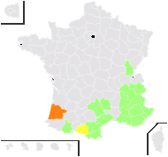
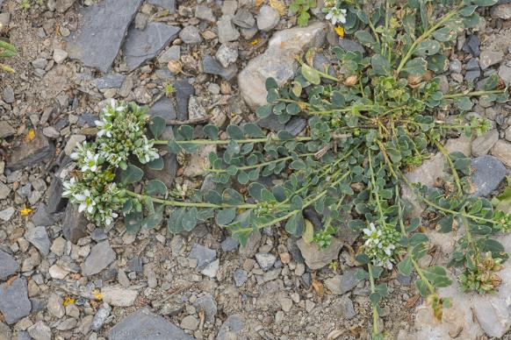
Le genre Telephium : T. imperati (1)
1/5 T. imperati
Europe méridionale, Afrique de l’Est, Asie occidentale
Plantes herbacées suffrutescentes vivaces
Nombreuses tiges rayonnantes simples couchées
Franck Le Driant

Slide 18
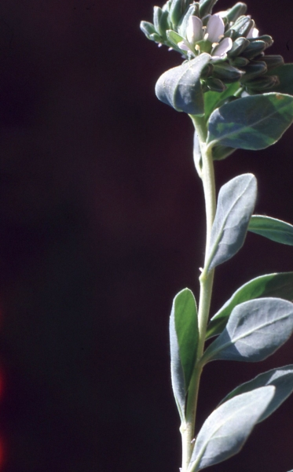
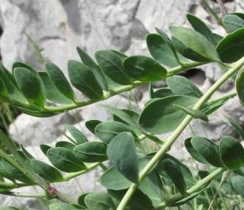
Le genre Telephium : T. imperati (2)
Feuilles alternes stipulées
Simples entières glauques elliptiques légèrement crassulescentes
Presque unilatérales
Marie Portas
Didier Roubaudi

Slide 19
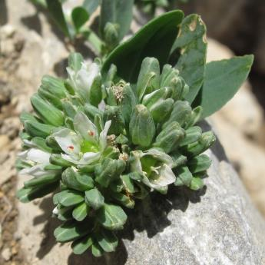
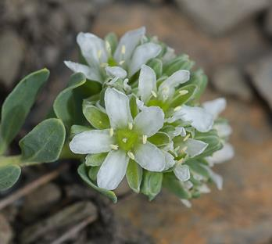
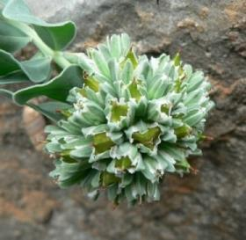
Le genre Telephium : T. imperati (3)
Cymes terminales en "têtes"
Fleurs hermaphrodites actinomorphes
Pentamères : 5 sépales libres, 5 pétales blancs entiers (≈ sépales), 5 étamines
Ovaire supère trigone 3-(4) loges à la base ; 3 styles
Marie Portas
Capsule déhiscente
par 3-(4) valves
Trigone pyramidale
Franck Le Driant
Mathieu Ménand

Slide 20
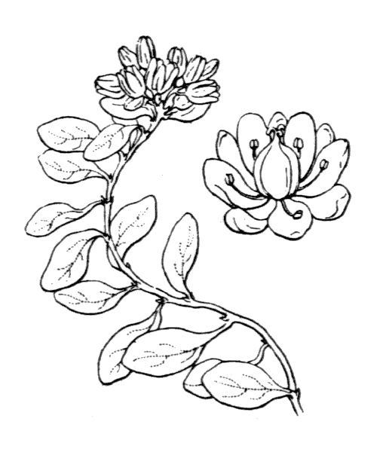
Telephium imperati
Fleurs pentamères
3 styles
Capsule trigone pyramidale
Feuilles alternes
stipulées

Slide 21
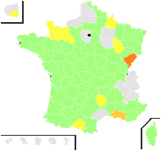
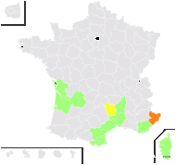
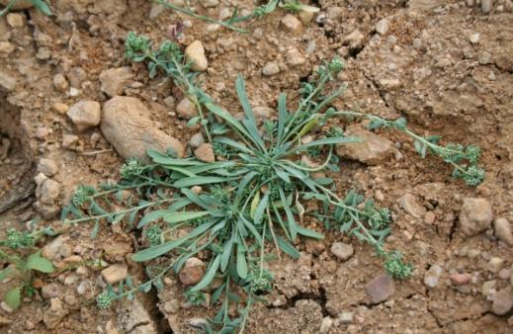
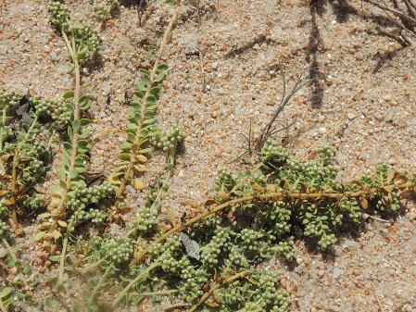
Le genre Corrigiola (1)
2/≈ 15
Subcosmopolite
Plantes herbacées glabres
Annuelle (C. littoralis) ou vivace (C. telephiifolia)
Port étalé
Tiges principales se terminant par une fourche de 2-3 branches
C. littoralis
C. telephiifolia
C. littoralis
C. telephiifolia
C. Bernier
V. Guérin

Slide 22
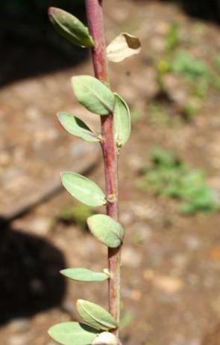
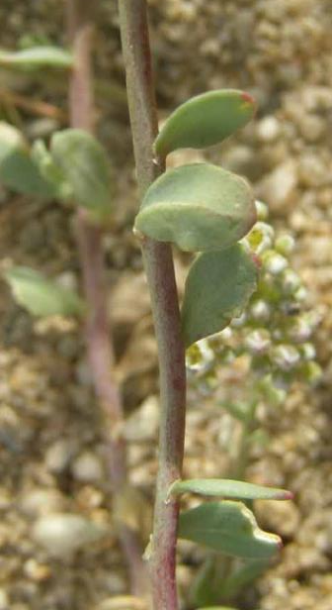
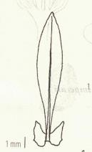
Le genre Corrigiola (2)
Feuilles alternes stipulées
Simples entières oblancéolées
→ ± spatulées
C. telephiifolia
C. telephiifolia
C. littoralis
INPN
Didier Roubaudi

Slide 23
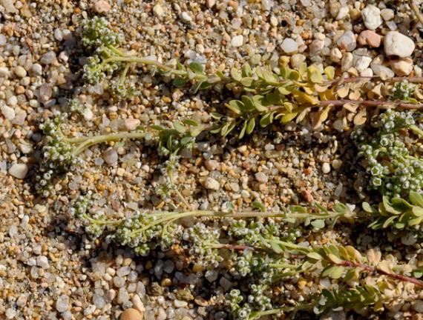
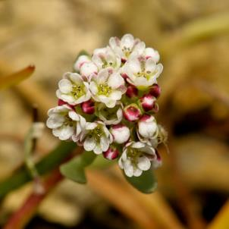
Le genre Corrigiola (3)
Cymes axillaires et terminales denses en glomérules
C. telephiifolia
C. littoralis
Franck Le Driant

Slide 24
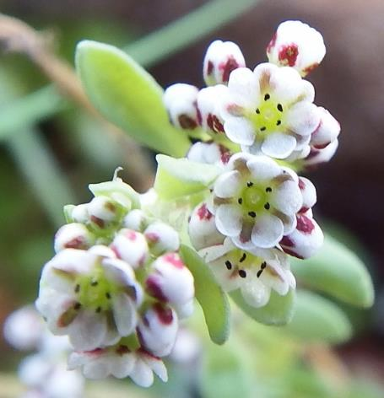
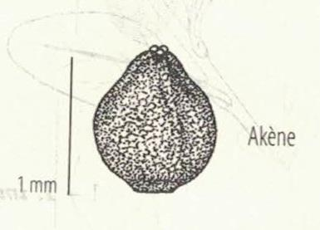
Fleurs hermaphrodites actinomorphes
Pentamères : 5 sépales libres, 5 pétales blancs entiers (pétales ≈ sépales), 5 étamines
Ovaire supère ; 3 stigmates
Le genre Corrigiola (4)
Akène ovoïde trigone
Enveloppé dans le calice persistant
C. littoralis
C. littoralis
J-C Echardour

Slide 25
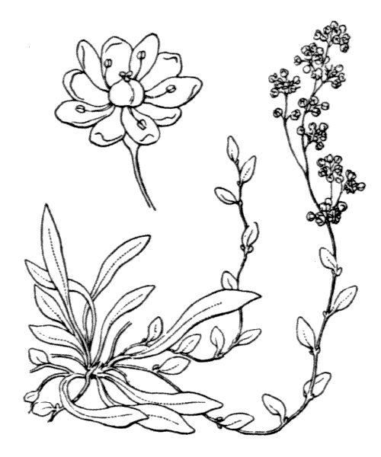
Akène trigone
Corrigiola
C. telephiifolia
2-3 X ramifiée
Fleurs pentamères
3 stigmates
Feuilles alternes
stipulées

Slide 26
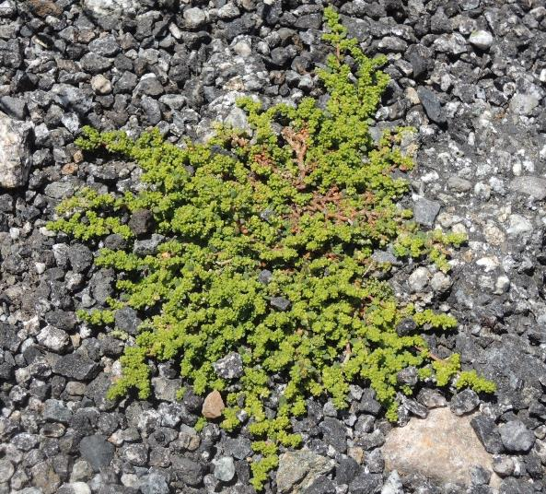
Plantes herbacées très ramifiées
Vivaces ou annuelles
Généralement couchées
Le genre Herniaria (1)
8/≈ 45
Europe, Afrique, Asie occidentale et centrale
H. glabra
V. Guérin

Slide 27
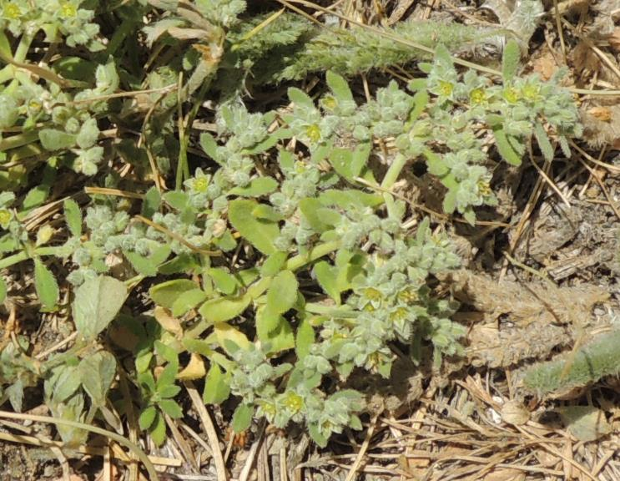
Feuilles stipulées, les inférieures opposées, les supérieures alternes
Simples entières
Le genre Herniaria (2)
Cymes axillaires ou terminales en glomérules denses
Bractées herbacées vertes
H. incana
V. Guérin

Slide 28
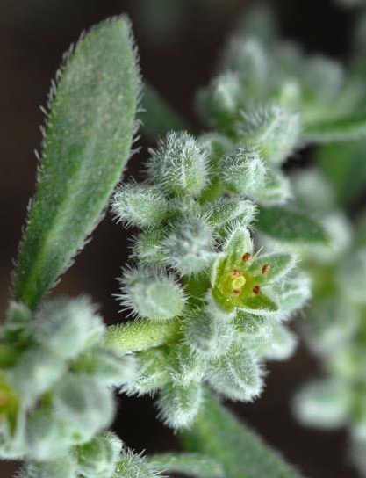
Le genre Herniaria (3)
Petites fleurs verdâtres hermaphrodites actinomorphes
Pentamères (tétramères parfois) : 5 (4) sépales libres herbacés verts obtus, 5 (4) pétales très réduits (0), 2-5 étamines
Ovaire supère uniloculaire ; 2 stigmates
H. incana
Fruit sec 1 graine
Péricarpe membraneux indéhiscent ou se déchirant irrégulièrement
"Utricule" disséminé avec le calice persistant
F. Le Driant

Slide 29
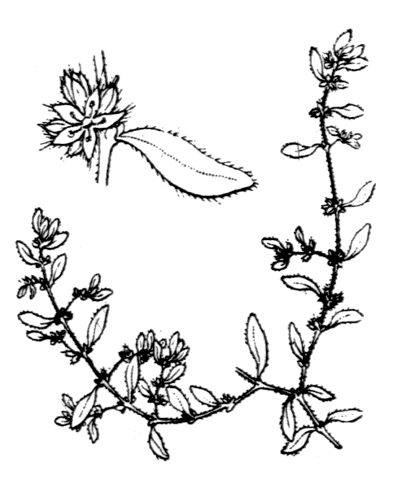
"Utricule" disséminé
avec le calice
Herniaria
H. hirsuta
Fleurs pentamères
Pétales très réduits
2 stigmates
Feuilles stipulées
Les inférieures opposées
Les supérieures alternes
Bractées herbacées vertes
Plante très ramifiée

Slide 30
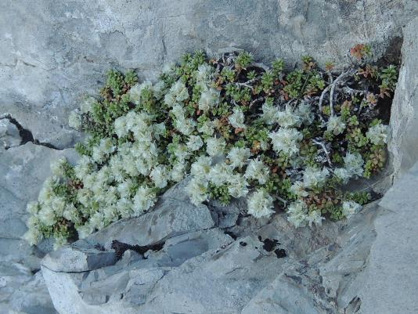
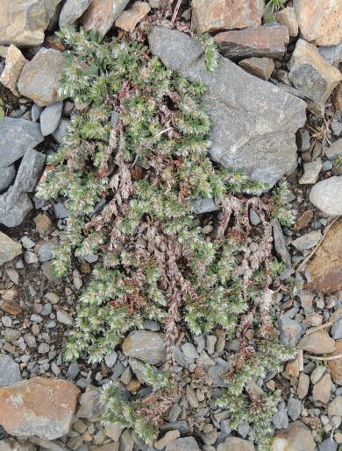
Le genre Paronychia (1)
5/≈ 110
Afrique, Amérique, Eurasie
Zones tempérées chaudes à subtropicales
Plantes herbacées parfois suffrutescentes
Vivaces ou annuelle (P. echinulata)
P. kapela
subsp. serpyllifolia
Feuilles opposées stipulées
Simples entières suborbiculaires → lancéolées
P. polygonifolia
V. Guérin

Slide 31
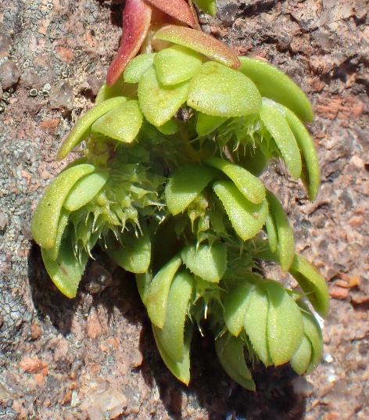
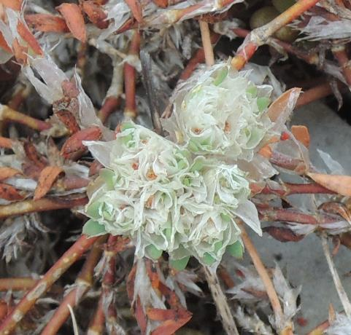
Le genre Paronychia (2)
Cymes axillaires ou terminales en glomérules denses
Bractées membraneuses argentées grandes >> fleurs ou courtes << fleurs (P. echinulata)
Identification
P. echinulata
P. argentea
V. Guérin

Slide 32
P. polygonifolia
P. kapela
subsp. serpyllifolia
V. Guérin

Slide 33
Le genre Paronychia (3)
Petites fleurs hermaphrodites actinomorphes
Pentamères : 5 sépales libres
pétales très réduits ; 5 étamines
Ovaire libre dans coupe calicinale = fleurs périgynes ; 2 stigmates
Identification
P. argentea
P. echinulata
Fruit sec 1 graine péricarpe membraneux se déchirant
"Utricule" disséminé avec le calice persistant
V. Guérin

Slide 34
Paronychia
P. echinulata
Fleurs pentamères
Pétales très réduits
Ovaire libre dans
coupe calicinale
2 stigmates
"Utricule" disséminé
avec le calice
Feuilles stipulées

Slide 35
1/1
Afrique du Nord, Europe méridionale
Chaetonychia cymosa (Paronychia cymosa) (1)
Plante herbacée annuelle 5-20 cm
Tige dressée filiforme pubescente 5-20 cm
Ramification dichotome
F. Le Driant

Slide 36
Chaetonychia cymosa (2)
Feuilles stipulées pseudo-verticillées par 4
Simples linéaires charnues aristées
D. Duveau
F. Le Driant

Slide 37
Petites fleurs hermaphrodites actinomorphes blanchâtres
5 sépales libres inégaux, scarieux au sommet, en capuchon, aristés
Apétales
5 étamines
Ovaire supère ; 2 stigmates
Chaetonychia cymosa (3)
Cymes composées terminales denses, en glomérules
D. Duveau
JC Ory
Plantume de
Provenço
Fruit sec 1 graine idem Paronychia

Slide 38
Chaetonychia cymosa
Feuilles stipulées
Pseudoverticillées par 4
Linéaires
"Utricule" disséminé
avec le calice
5 sépales cucculés aristés
0 pétales
Tige dressée
2 stigmates

Slide 39
Illecebrum verticillatum (1)
1/1
Europe méridionale et centrale, Afrique du Nord, Macaronésie
Plante herbacée annuelle
Tiges étalées, radicantes, rougeâtres
V. Guérin

Slide 40
Illecebrum verticillatum (2)
Fleurs blanchâtres
Pseudo-verticilles à l’aisselle des feuilles
Feuilles opposées stipulées
Simples entières elliptiques
V. Guérin

Slide 41
Illecebrum verticillatum (3)
Fleurs hermaphrodites actinomorphes
Pentamères : 5 sépales blancs en capuchon devenant épais et spongieux après la floraison, terminés par une arête rigide, 5 pétales rudimentaires, 5 étamines
Ovaire libre supère ; 2 stigmates sessiles
Fruit sec 1 graine disséminé par le vent avec le calice persistant
V. Guérin

Slide 42
Sépales cucculés aristés
→ épais spongieux
Illecebrum verticillatum
Pétales très réduits
2 stigmates
Fleurs pentamères
en pseudoverticilles
Feuilles
stipulées
Tiges étalées
rougeâtres
"Utricule" disséminé
avec le calice

Slide 43
1/7
Méditerranéen, saharo-sindien
Loeflingia hispanica (1)
Plante herbacée annuelle
3-8 cm, pubescente glanduleuse
Feuilles < 1 cm opposées simples entières linéaires
Stipules sétacées soudées à la base des feuilles
D. Roubaudi

Slide 44
Loeflingia hispanica (2)
Cymes axillaires spiciformes tout le long de la tige
Petites fleurs 2,5-3,5 mm hermaphrodites actinomorphes
Pentamères : 5 sépales libres inégaux, les 3 externes munis de 2 longues arêtes latérales
3-5 pétales entiers blancs << sépales, 3-5 étamines
Ovaire supère ; 1 style, 3 stigmates
Fruit : capsule s’ouvrant par 3 valves
D. Roubaudi

Slide 45
Loeflingia hispanica
Fleurs pentamères
Sépales à 2 arêtes latérales
Pétales blancs << sépales
3 stigmates
Capsule à
3 valves
Feuilles stipulées
linéaires
Petite plante

Slide 46
Le genre Polycarpon (1)
2/16
Subcosmopolite
Plantes herbacées annuelles ou vivaces glabres
Feuilles opposées ou pseudo-verticillées par 4
Simples entières obovales ; stipules membraneuses ; parfois +/- charnues
P. tetraphyllum
ssp. tetraphyllum
P. polycarpoides
ssp. catalaunicum
F. Le Driant

Slide 47
Le genre Polycarpon (2)
Cymes dichotomes terminales
Bractées scarieuses
P. tetraphyllum
ssp. tetraphyllum
D. Roubaudi
V. Guérin

Slide 48
Fleurs hermaphrodites actinomorphes
Pentamères : 5 sépales libres carénés cucculés, 5 pétales entiers blancs << ou ≈ sépales linéaires ou oblongs, 3-5 étamines
Ovaire supère ; 1 style, 3 stigmates
Le genre Polycarpon (3)
Capsule s’ouvrant
par 3 valves
P. tetraphyllum
ssp. alsinifolium
P. polycarpoides
ssp. catalaunicum
F. Le Driant

Slide 49
Polycarpon
P. tetraphyllum
Fleurs pentamères
Sépales cucculés
Pétales blancs
3 stigmates
Feuilles
stipulées
Capsule à 3 valves

Slide 50
15/≈ 30
Genre tempéré Eurasiatique, N-Patagonie
Le genre Spergula (1) incl. Spergularia
Plantes herbacées annuelles ou vivaces
S. pentandra
S. rubra
F. Le Driant
V. Guérin

Slide 51
Le genre Spergula (2)
Feuilles simples sessiles entières
Feuilles linéaires pseudo-verticillées (ex Spergula) ou opposées (ex Spergularia)
Stipules membraneuses
Identification
S. pentandra
S. macrorhiza
S. segetalis
F. Le Driant

Slide 52
Le genre Spergula (3)
Fleurs hermaphrodites actinomorphes
Pentamères : 5 sépales libres, 5 pétales entiers, 1-10 étamines
Ovaire supère uniloculaire ; 3 ou 5 styles
Identification
Cymes
Ex Spergula | Ex Spergularia
Corolle blanche | Corolle rose, panachée de rose, parfois blanche
5-10 étamines | 1-10 étamines
5 styles | 3 styles
S. pentandra
S. rubra
M. Portas
V. Guérin

Slide 53
Le genre Spergula (4)
Capsule s’ouvrant par 3 (ex Spergularia) ou 5 valves (ex Spergula)
Graines
Identification
S. pentandra
5 valves
S. tangerina
S. marina
F. Le Driant
S. macrorhiza
Graines
ailées
S. marina
S. nicaeensis
S. bcoconii
S. rubra
S. echinosperma

Slide 54
Spergula
S. segetalis
(Spergularia)
S. pentandra
Capsule
5 valves
3 valves
Feuilles stipulées linéaires
pseudoverticillées
opposées
Fleurs pentamères
5 styles
3 styles

